Slide 2
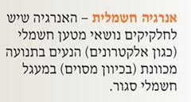
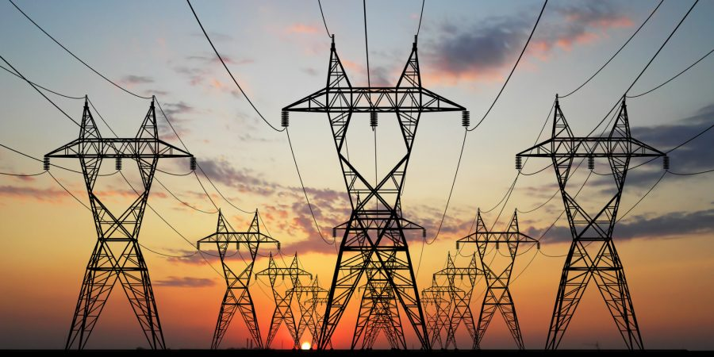

Slide 3
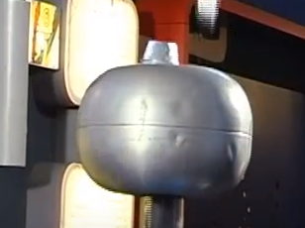
עד לשנת 1800 ההתפתחות הטכנית של חשמל הסתכמה אך ורק ביצירת כמויות של חשמל סטטי בעזרת חיכוך אך לא היה לכך שום יישום מעשי.
בשנת 1800 התרחש אירוע חשוב ביותר בתורת החשמל: המדען האיטלקי אלסנדרו וולטה (1827-1745 ,Alessandro Volta) המציא סוללה חשמלית אשר גרמה לזרימה יציבה של מטען חשמלי – זרם חשמלי.
התגלית הזו פתחה עידן חדש אשר שינה את פני הציוויליזציה כולה, כי הטכנולוגיה של ימינו מבוססת על הזרם החשמלי.
https://youtu.be/Ii1UifBoTb0

Slide 4
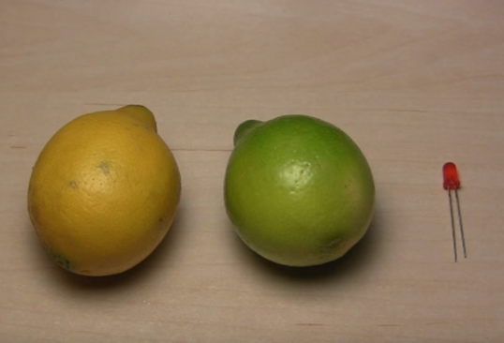
https://www.youtube.com/watch?v=D23JH30ZMK0
להסבר התופעה ראו מאמר באתר מכון דוידסון

Slide 5
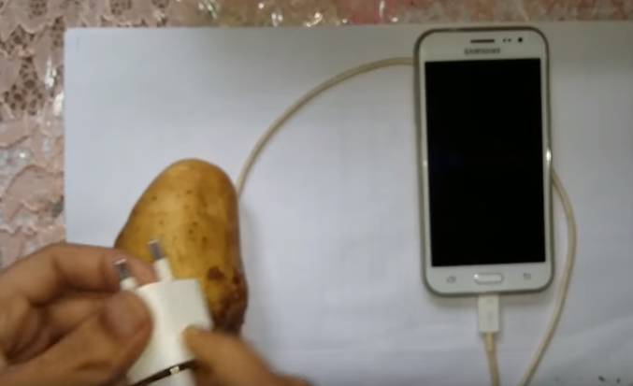
https://youtu.be/qeMGAjPtnc4

Slide 6
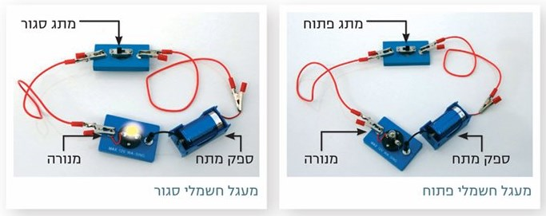
המעגל החשמלי
מעגל חשמלי מורכב מאוסף של רכיבים חשמליים המחוברים ביניהם באמצעות מוליכים באופן המאפשר זרימה של זרם חשמלי.
הרכיבים הבסיסיים במעגל חשמלי הם:
מקור חשמלי (סוללה, מצבר או גנרטור),
תילים מוליכים (חוטים חשמליים)
וצרכנים (מכשירים חשמליים).
מקובל לכנות מקור חשמלי בשם ספּק מתח.
כאשר כל הרכיבים מחוברים במעגל, נוצר מעגל חשמלי סגור והמכשירים החשמליים פועלים.
כאשר הרכיבים אינם מחוברים, המעגל החשמלי פתוח והמכשירים אינם פועלים.

Slide 7
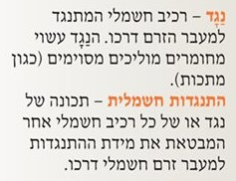
יש נגדים שמטרתם להגדיל את ההתנגדות החשמלית במעגל ולהוריד את עוצמת הזרם (למשל, כדי להגן על רכיבים מפני נזק),ויש נגדים שמטרתם להמיר אנרגיה חשמלית לחום (למשל, גוף החימום בתנור אפייה ובקומקום חשמלי) .גם חוטי הלהט של נורות הם דוגמה לנגדים שמטרתם להמיר אנרגיה חשמלית לאנרגיית אור (מתרחשת בהם גם המרה לחום).
ישנם נגדים שניתן לשנות את מידת התנגדותם למעבר זרם חשמלי דרכם. נגד כזה מכונה נגד משתנה, והוא אחד הרכיבים הבסיסיים בעמעם אור (דימר) - מתקן חשמלי המאפשר לשלוט על עוצמת ההארה של גופי תאורה.

Slide 8
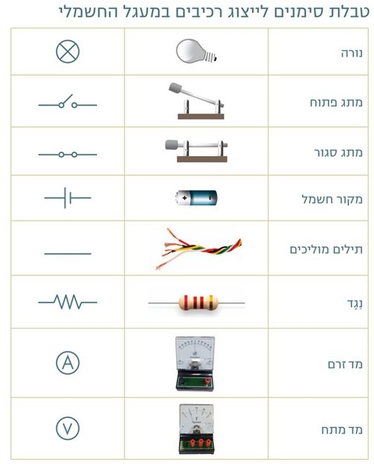

Slide 9
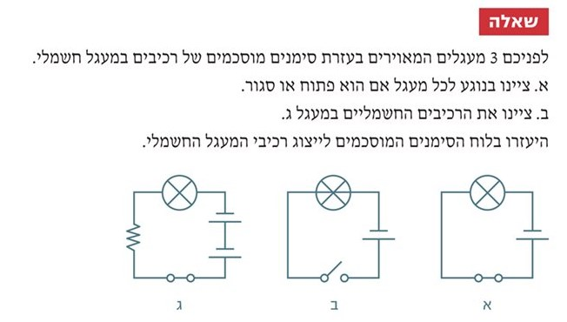

Slide 10
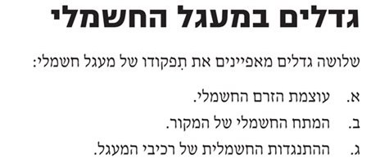

Slide 12
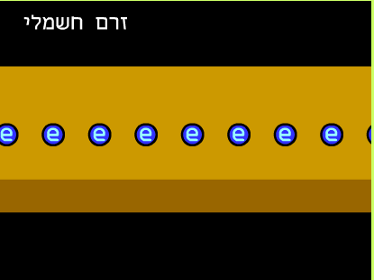
זרם חשמלי
זרם חשמלי-
תנועה מכוונת ומסודרת של אלקטרונים חופשים
מרכיבים של מעגל חשמלי
מקור אנרגיה
מוליך אנרגיה
צרכן אנרגיה(קולט אנרגיה)

Slide 13
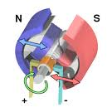
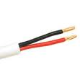
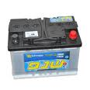
זרם חשמלי
מרכיבים של מעגל חשמלי
צרכן אנרגיה(קולט אנרגיה)
מקור אנרגיה
מוליך אנרגיה
מגהץ
גנראטור
מחשב
שקע
חוטי חשמל
מזגן
מערכת סטריאו
מנורה
סוללה
טלוויזיה
מאוורר
מצבר

Slide 14
ציר הזמן

Slide 15
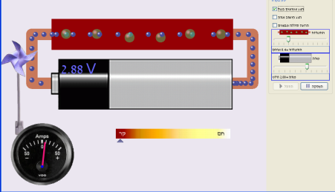
מעבר הזרם בצרכן
כאשר מחליפים צד של הדק חיובי
של סוללה משתנה כיוון של זרם
עוצמת הזרם במעגל היא כמות המטענים העוברים דרך מוליך בשנייה אחד
מסמנים עוצמת זרם ב- I ומדדים אותה ביחידות אמפר,A
מודדים את קצב תנועת האלקטרונים העוברים במעגל - זרם
על ידי מכשיר הנקרא מד זרם ( אמפרמטר)

Slide 16
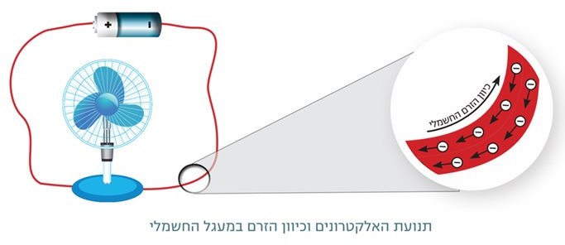

Slide 17
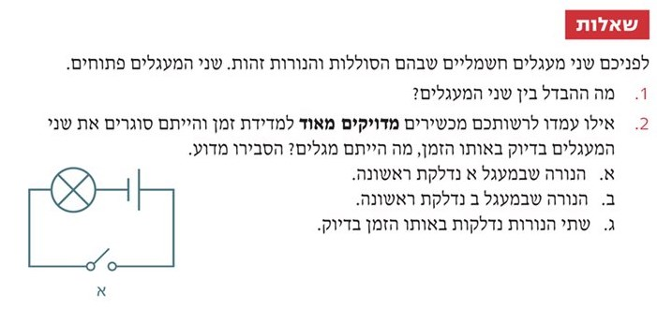
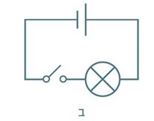

Slide 18
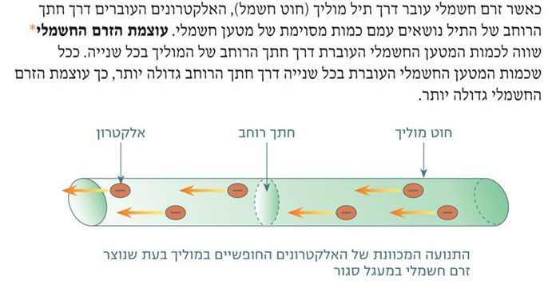

Slide 19
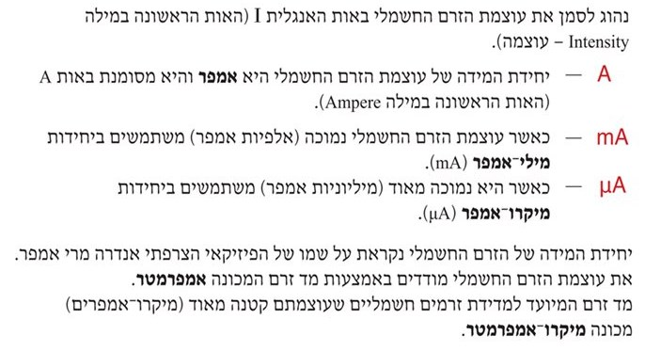
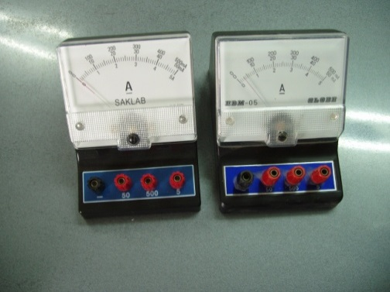
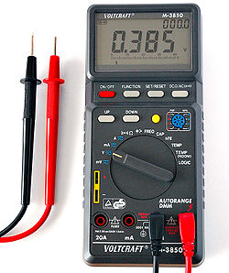

Slide 20
כדי לאפיין מספרית זרם חשמלי במעגל, משתמשים בגודל פיזיקלי הנקרא עוצמת הזרם. עוצמת הזרם היא קצב זרימת המטענים דרך המוליך בנקודה כלשהי במעגל.
אמפר אחד שווה למעבר של 6.25 מיליארד מיליארדים של אלקטרונים (6.25⋅10¹⁸) בשנייה אחת בכל מקום במוליך.
קולון (Coulomb) הוא יחידת המטען הסטנדרטית. קולון אחד הוא כמות המטען העוברת בתיל הנושא זרם של אמפר אחד במשך שנייה אחת.
מכאן נובע שמטען האלקטרון הוא 1.6 x 10⁻¹⁹ C
גודלו של הזרם תלוי בכמות האלקטרונים החופשיים הנמצאים במוליך ובמהירותם.
ככל שהאלקטרונים נעים מהר יותר, יירשם זרם רב יותר.
הזרם בו אנו עוסקים כאן הוא זרם ישר (DC) הנע בכיוון קבוע. קיים גם זרם חילופין (AC) שמשנה את כיוון הזרימה 50 או 60 פעם בשנייה.

Slide 21
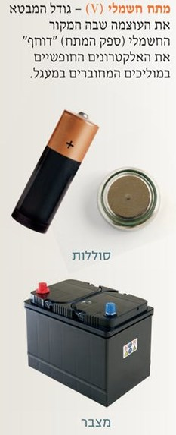
המקור החשמלי הוא אחד הרכיבים הבסיסיים במעגל החשמלי והוא הגורם לזרימה מתמשכת של האלקטרונים לאורך המעגל.
מקור חשמלי יכול להיות סוללה, מצבר, דינמו או גנרטור.
המתח החשמלי* הוא גודל המבטא את חוזק המקור, כלומר את עוצמת הדחיפה“ שלו לאלקטרונים החופשיים.
ככל שהמתח של המקור גדול יותר, כך עוצמת ה“דחיפה“ של האלקטרונים גדולה יותר.
לכל מקור חשמלי יש מתח אופייני שהוא מספּק למעגל, ולכן מקור חשמלי מכונה גם ספּק מתח.
כאשר מחברים רכיבים חשמליים כגון נגד ונורה אל מקור מתח, נוצר מתח חשמלי בין קצותיו של כל רכיב.
המתח החשמלי על כל רכיב (כלומר בין קצותיו) משפיע על עוצמת הזרם החשמלי שעובר דרכו.

Slide 23
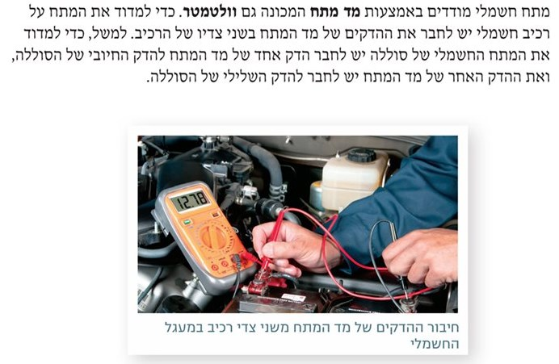

Slide 25
זרם ומתח חשמליים
https://youtu.be/7C24GiWRFBc

Slide 26
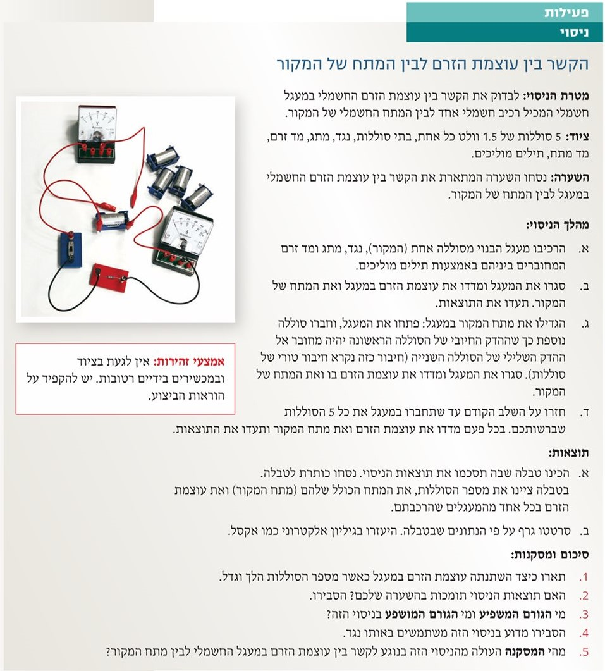
לחילופין – פעילות מס' 5 באוגדן עמ"ט

Slide 29
למדנו שההתנגדות החשמלית היא תכונה של רכיב חשמלי המבטאת את מידת התנגדותו של הרכיב למעבר זרם חשמלי דרכו.
ככל שהתנגדות הרכיב החשמלי גדולה יותר, כך נדרש מתח גדול יותר כדי לקבל את אותה עוצמת זרם דרכו.
לכן היחס בין המתח שעל רכיב חשמלי לבין עוצמת הזרם העובר דרכו מבטא את התנגדותו החשמלית של הרכיב החשמלי.
אם מסמנים את עוצמת הזרם החשמלי שעובר דרך הרכיב החשמלי באות I, ואת המתח החשמלי על הרכיב החשמלי מסמנים באות V, ניתן לחשב את התנגדותו החשמלית ‏R (Resistance)באמצעות הנוסחה:

Slide 31
לחילופין – פעילות מס' 4 באוגדן עמ"ט

Slide 32
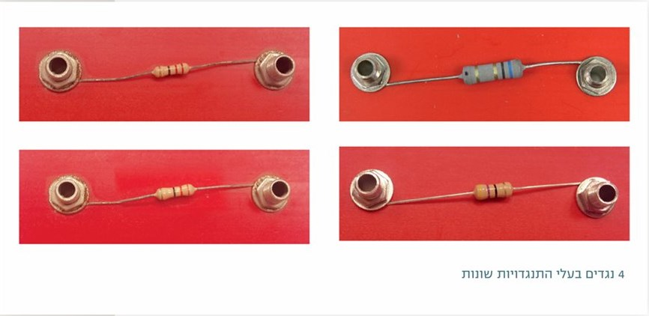

Slide 33
הרחבה :
מתכות שונות מוליכות זרם במידה שונה.
מוליכות היא תכונה של החומר.
בתורת החשמל קיים המושג התנגדות חשמלית – והיא היכולת של החומר להתנגד למעבר הזרם.
מושג ההתנגדות הפוך במשמעותו למושג המוליכות.
ככל שמוליכות טובה יותר, ההתנגדות קטנה יותר.
לכל חומר ישנה התנגדות סגולית (ρ) אשר מראה את התנגדותו של מוליך ביחידת אורך וביחידת שטח חתך אחת.

Slide 34
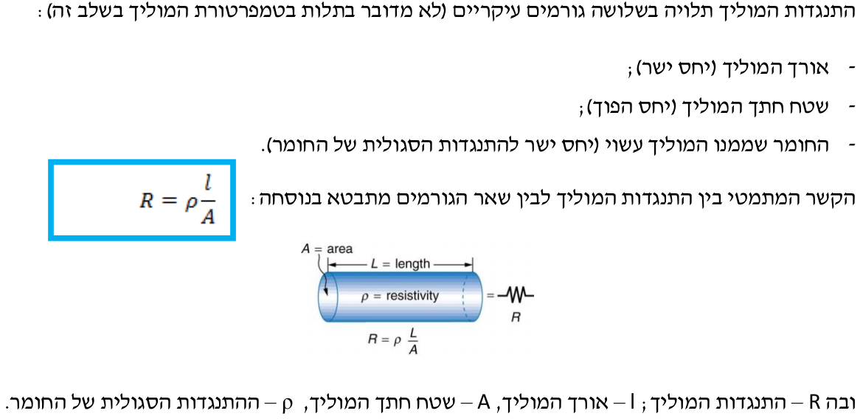

Slide 35
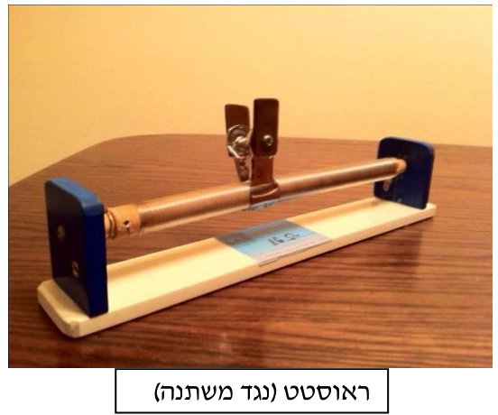

Slide 36
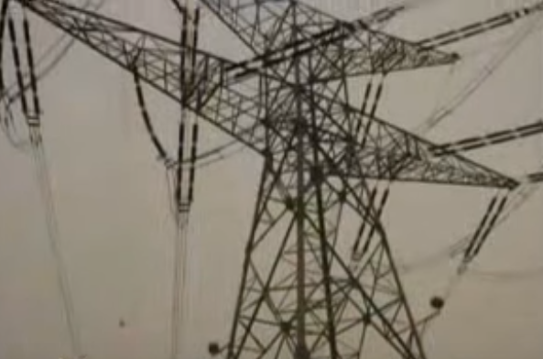
https://youtu.be/oYxAuy9KVhU

Slide 37
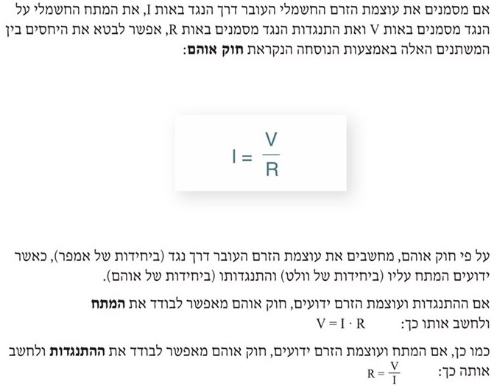

Slide 38
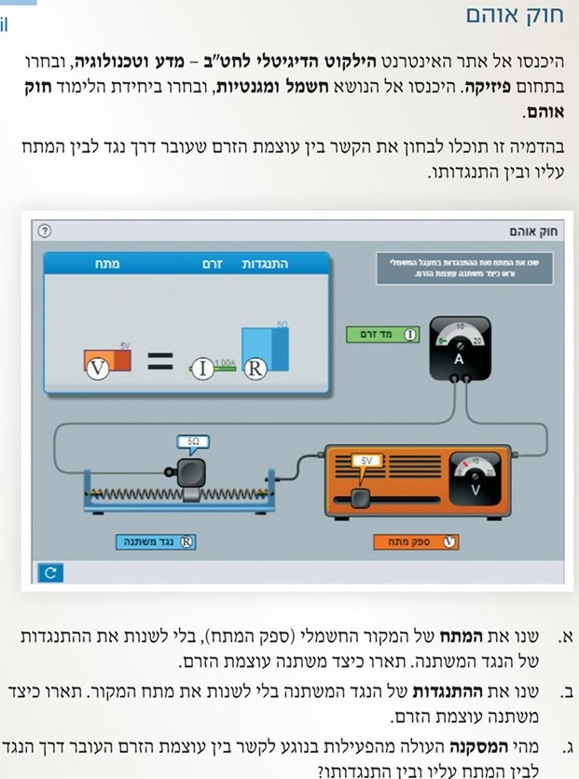

Slide 39
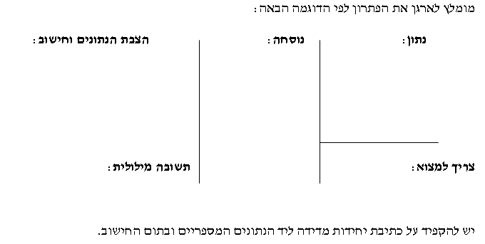

Slide 41
תרגילי בית
שאלות 2, 3, 4, 6, 8, 10, 11, 12, 15, 17 עמוד 18 באוגדן

Slide 42
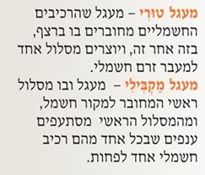

Slide 43
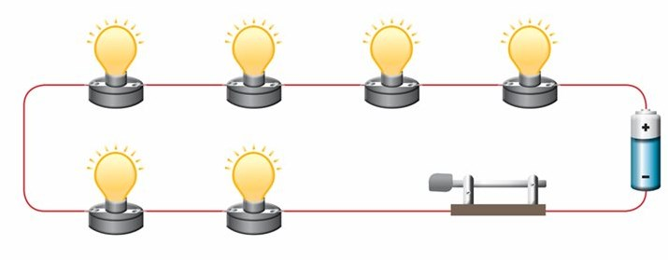

Slide 44
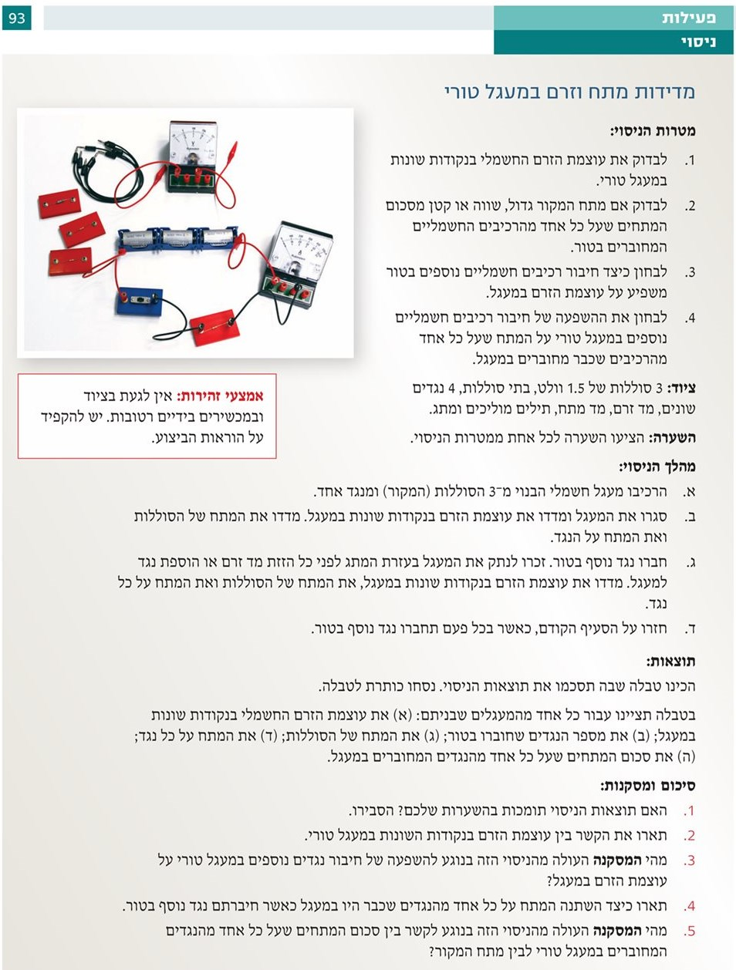
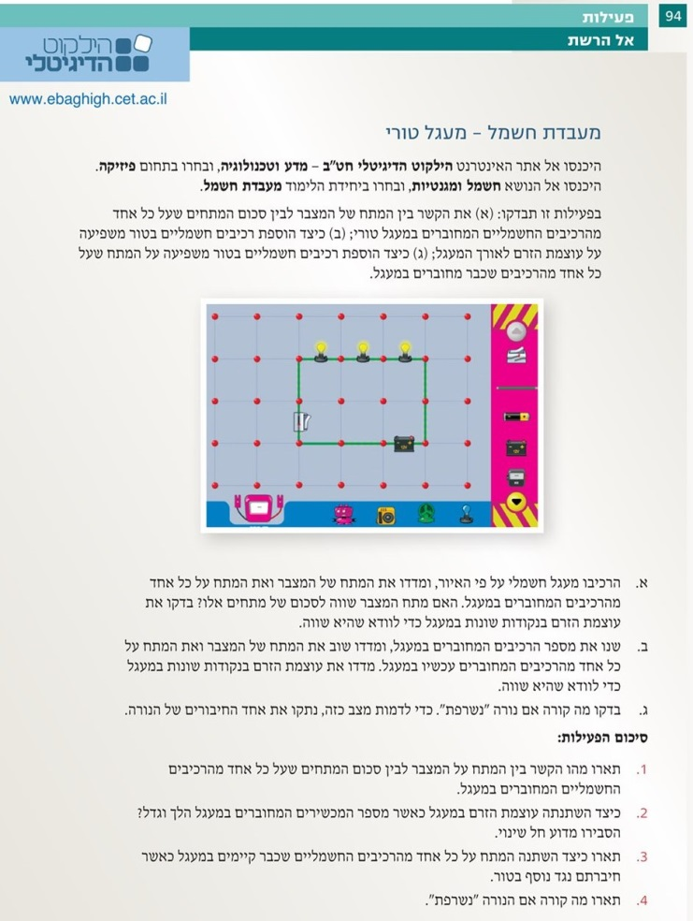
לחילופין – דף חקר 1 באוגדן עמ"ט – עמ' 21-25

Slide 45
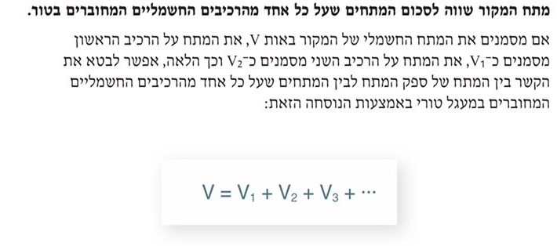

Slide 46
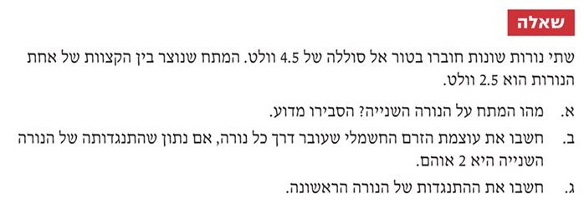
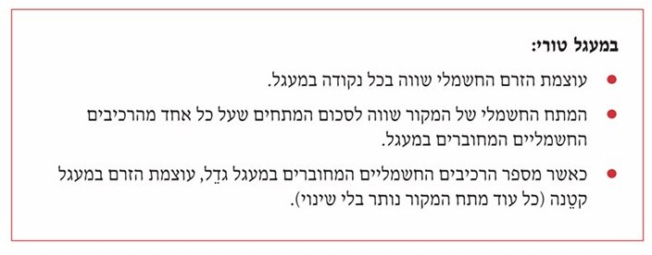

Slide 47
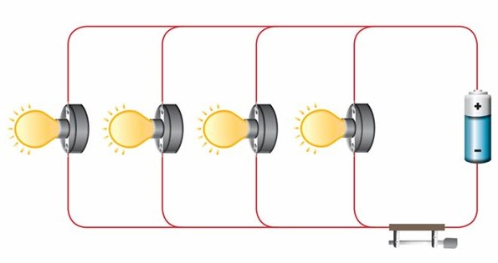

Slide 48
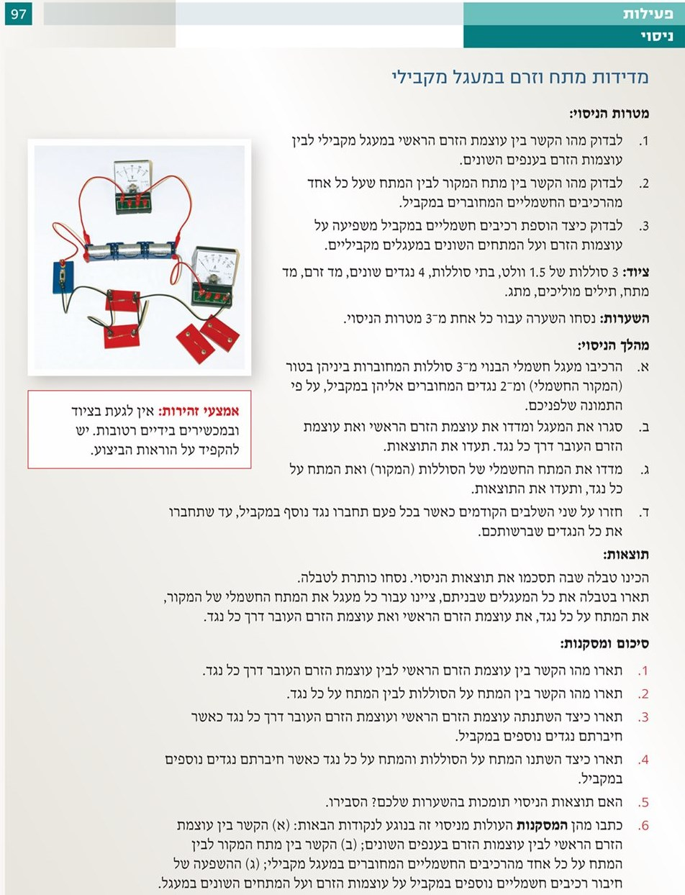
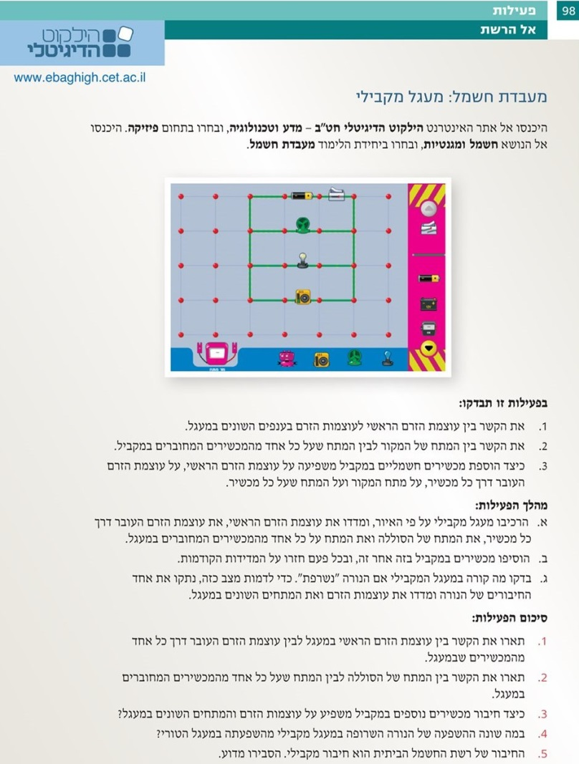
לחילופין – דף חקר 1 באוגדן עמ"ט – עמ' 21-25

Slide 50
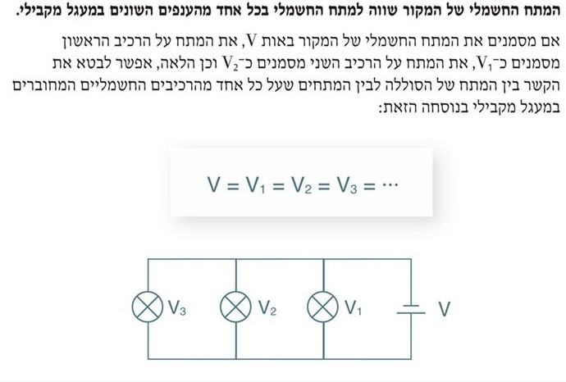

Slide 51
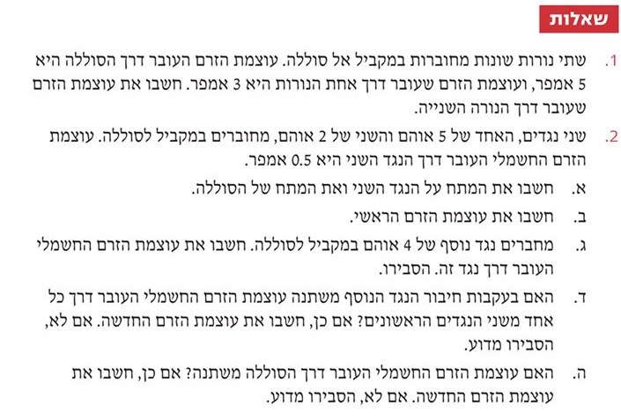

Slide 52
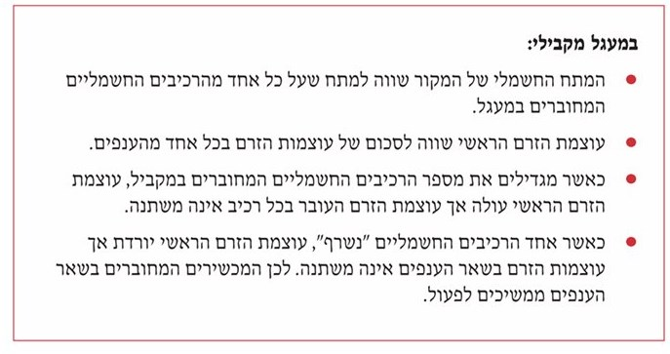

Slide 53
שאלות סיכום
שאלות 1-11עמודים 31-33 באוגדן

Slide 54
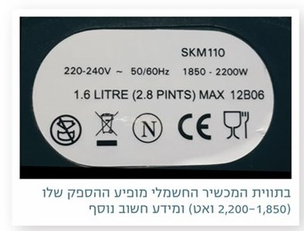

Slide 55
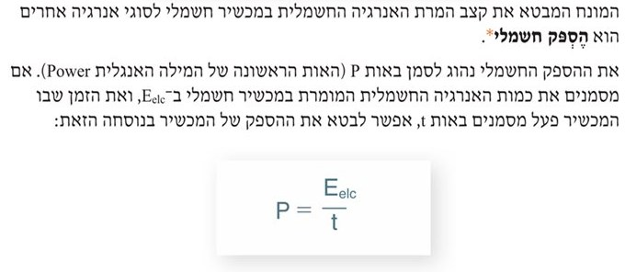
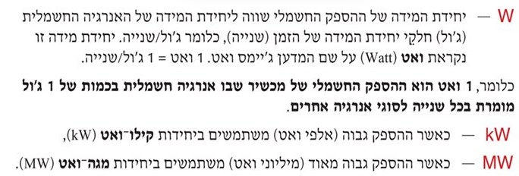

Slide 56
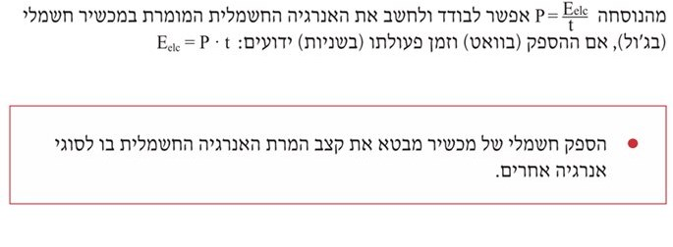
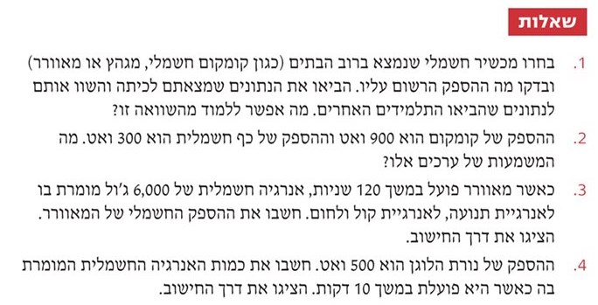

Slide 65
כיצד פועלת מנורת ליבון?
https://youtu.be/1eOpxaIZvRQ

Slide 66
כיצד פועלת מנורת פלורסנט?
https://youtu.be/xRTOC0AoTlc

Slide 69
נצילות
https://youtu.be/3tfZZaRyiz4

Slide 74
שאלות סיכום
שאלות 1,3,4,5,8 עמודים 42-44 באוגדן

Slide 75
Crack the circuit
http://www.crackthecircuit.com/

Slide 76
אמצעי בטיחות בחשמל

